Slide 1
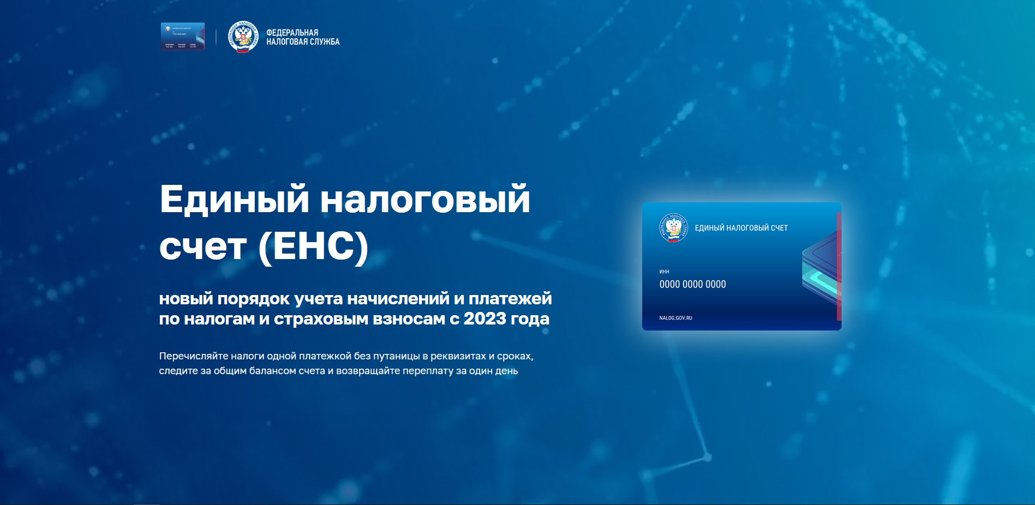
Цифровая экосистема ФНС России
Софронова Светлана Леонидовна

Slide 2
Единый налоговый счёт
Единый налоговый счёт (ЕНС) - это форма учёта налоговым органом:
денежного выражения совокупной обязанности по уплате налога (сбора), которую налогоплательщик обязан уплатить исходя из представленных деклараций и уведомлений об исчисленных суммах;
денежных средств, перечисленных в качестве единого налогового платежа (ЕНП) и (или) признаваемых в качестве ЕНП
Ст.11.3 НК РФ
ЕНП
+ 500 000 р.
ЕНС
Пеня
- 10 000
Земельный налог
-45 000
Налог на имущество
- 55 000
Налог на прибыль
- 280 000
Транспортный налог
-100 000
Консолидация всех обязательств в целом по налогоплательщику
Свёрнутое сальдо по всем налогам в целом по налогоплательщику с учётом обособленных подразделений
<номер>

Slide 3
Совокупная обязанность
Совокупная обязанность - общая сумма налогов, авансовых платежей, сборов, страховых взносов, пеней, штрафов, процентов, которую обязан уплатить (перечислить) налогоплательщик, плательщик сбора, плательщик страховых взносов и (или) налоговый агент, и сумма налога, подлежащая возврату в бюджетную систему РФ в случаях, предусмотренных Кодексом
Статья 11 НК РФ
В совокупную обязанность не включаются:
суммы НДФЛ, уплачиваемого в порядке, установленном ст. 227.1 Кодекса;
суммы государственной пошлины, в отношении уплаты которой судом не выдан исполнительный документ
<номер>

Slide 4
Совокупная обязанность
Статья 11.3 НК РФ
Формируется на основании
налоговых деклараций (расчетов), уведомлений об исчисленных суммах налогов, сборов, авансовых платежей - со дня их представления в налоговый орган, но не ранее наступления срока уплаты соответствующих налогов
уточненных налоговых деклараций (расчетов), в которых по сравнению с ранее представленными увеличены суммы налогов (сборов, авансовых платежей по налогам, страховых взносов)к уплате - со дня представления
налоговых деклараций, в которых заявлены суммы налогов к возмещению либо суммы налоговых вычетов - со дня вступления в силу решения НО по КНП;
уточненных налоговых деклараций (расчетов), в которых по сравнению с ранее представленными уменьшены суммы налогов к уплате в случае их представления после наступления срока уплаты - со дня вступления в силу решения НО по КНП.
3
Notes:
<номер>

Slide 5
Совокупная обязанность
Статья 11.3 НК РФ
При определении совокупной обязанности
не учитываются
уточненные декларации к уменьшению, если со срока уплаты прошло более 3 лет
суммы налогов, по которым установлен факт истечения срока взыскания
суммы налогов, пеней, штрафов, процентов, если судом приняты меры предварительной защиты
уплаченные не в качестве ЕНП суммы НПД, сбора за пользование объектами животного мира и сбора за пользование объектами водных биологических ресурсов
<номер>
Notes:
<номер>

Slide 6
Единый налоговый платёж
Статья 11.3 НК РФ
ЕНП учитывается на ЕНС на основании информации, поступающей из Государственной информационной системы о государственных и муниципальных платежах (ГИС ГМП)
Единый налоговый платёж (ЕНП) - денежные средства, перечисленные налогоплательщиком в бюджетную систему РФ, предназначенные для исполнения совокупной обязанности налогоплательщика, а также денежные средства, взысканные с налогоплательщика, в соответствии с Налоговым кодексом Российской Федерации
Платёжные поручения
по каждому налогу
Единый налоговый платёж (ЕНП)
  срок уплаты (налоговый период)
  вид платежа (налог, пени, штраф)
  КБК
  ОКТМО
  ИНН
  сумма
<номер>

Slide 7
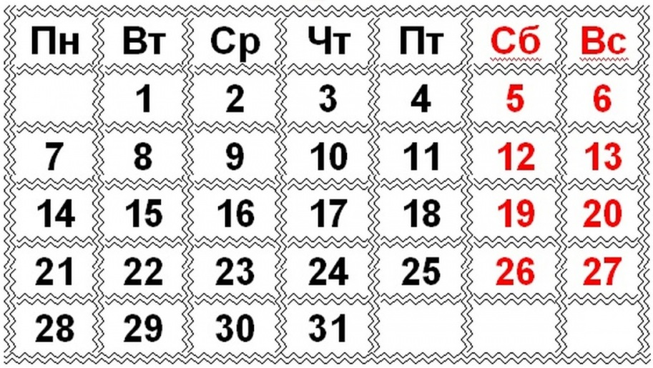
Сроки уплаты и отчётности с 01.01.2024
25-е число – представление деклараций / расчётов и уведомлений об исчисленных суммах налогов,
28-е число – уплата ЕНП (налоги, сборы, страховые взносы),
3-е число - представление уведомлений об исчисленных суммах налогов
5-е число - уплата ЕНП (в сумме НДФЛ НА),
за исключением:
уплаты ФЛ имущественных налогов - не позднее 1 декабря года, следующего за истекшим налоговым периодом;
уплаты ФЛ НДФЛ – не позднее 15 июля, следующего за истекшим налоговым периодом;
уплаты ИП фиксированных страховых взносов – не позднее 31 декабря;
уплаты НПД (ФЛ и ИП) - не позднее 25-го числа (ст. 11 ФЗ от 27.11.2018 № 422-ФЗ);
уплаты АУСН (ИП и ЮЛ) - не позднее 25-го числа (ст. 12 ФЗ от 25.02.2022 № 17-ФЗ);
неналоговых доходов
Представление декларации /расчёта/уведомления
Уплата ЕНП
- Единые сроки, в том числе НДФЛ и страховых взносов
- Сроки для НДФЛ
<номер>

Slide 8
Распределение ЕНП ст.45 НК РФ
1) недоимка по налогу на доходы физических лиц - начиная с наиболее раннего момента ее возникновения;
2) налог на доходы физических лиц - с момента возникновения обязанности по его перечислению налоговым агентом;
3) недоимка по иным налогам, сборам, страховым взносам - начиная с наиболее раннего момента ее возникновения;
4) иные налоги, авансовые платежи, сборы, страховые взносы - с момента возникновения обязанности по их уплате (перечислению);
5,6,7) пени; проценты; штрафы.
<номер>
Если денег недостаточно и сроки уплаты совпадают, то ЕНП распределяется пропорционально суммам обязательств

Slide 9
Уведомление об исчисленных суммах налогов
приказ ФНС России от 02.11.2022 № ЕД-7-8/1047
Уведомление - это документ, который нужно направить в налоговый орган, если установленный срок подачи декларации позднее срока уплаты
Срок представления – не позднее 03 (для НДФЛ) и 25-го числа
Место представления – налоговый орган по месту нахождения (месту жительства)
Способ представления – ТКС, Личный кабинет, лично, почта
Важно!
Если уведомление не представлено:
перечисленные платежи числятся на ЕНС как переплата и НЕ распределяются по бюджетам;
после представления отчётности платежи распределятся в налог по дате представления отчётности. Со срока уплаты до даты зачёта платежей из ЕНП будут начислены пени
Как исправить Уведомление
Необходимо изменить сумму
Создать новое Уведомление
Повторно указать данные строчки с ошибкой (КПП, КБК, ОКТМО, период)
Указать корректную сумму
Необходимо изменить иные реквизиты
Создать новое Уведомление
Повторно указать данные строчки с ошибкой (КПП, КБК, ОКТМО, период)
в строке с суммой указать «0»
новой строке указать верные данные
Зачем подавать Уведомление?
Своевременное и корректное распределение ЕНП
Отсутствие пени
Что будет, если несвоевременно подать уведомление или не подать вовсе?
ЕНП не распределится вовремя
Начислится пеня
Привлекут к ответственности в соответствии со ст. 15.6 КоАП или ст. 126 НК РФ (временно приостановлено)
<номер>

Slide 10
Сальдо ЕНС
Сальдо ЕНС – разница между общей сумой денежных средств, перечисленных в качестве ЕНП, и суммой совокупной обязанности
Отрицательное сальдо ЕНС (задолженность): общая сумма денежных средств, перечисленных и (или) признаваемых в качестве ЕНП, меньше денежного выражения совокупной обязанности,
Пени = отрицательное сальдо Х ставка рефинансирования ЦБ Х дни
Нулевое сальдо ЕНС: общая сумма денежных средств, перечисленных и (или) признаваемых в качестве ЕНП, равна денежному выражению совокупной обязанности
Положительное сальдо ЕНС («переплата»): общая сумма денежных средств, перечисленных и (или) признаваемых в качестве ЕНП, больше денежного выражения совокупной обязанности
<номер>

Slide 11
Требование об уплате задолженности
Статья 69,70 НК РФ
Требование об уплате задолженности должно быть исполнено в течение восьми дней с даты получения указанного требования, если более продолжительный период времени для уплаты задолженности не указан в этом требовании
Исполнением требования об уплате задолженности признаётся уплата (перечисление) суммы задолженности в размере отрицательного сальдо на дату исполнения
Требование, направленное при отрицательном сальдо ЕНС считается не исполненным до формирования положительного сальдо ЕНС
Положительное/нулевое сальдо ЕНС — требование исполнено
2

Slide 12
Взыскание задолженности за счёт денежных средств
Статья 46 НК РФ
Взыскание задолженности производится по решению налогового органа посредством поручений налогового органа банкам
Одно решение налогового органа на всю процедуру взыскания (прекращает действие с момента формирования положительного либо нулевого сальдо ЕНС)
Изменение суммы задолженности в поручении налогового органа не влечет изменений очередности платежей, установленной гражданским законодательством Российской Федерации
Поручение налогового органа на перечисление суммы задолженности со счетов налогоплательщика прекращает действие с момента формирования положительного либо нулевого сальдо ЕНС
4

Slide 13
Начисление по сроку уплаты 28.07.23 в сумме 103 800,00
Начисление по сроку уплаты 28.08.23 в сумме 142 000,00
Частичное погашение в размере 230 500,00
5

Slide 14
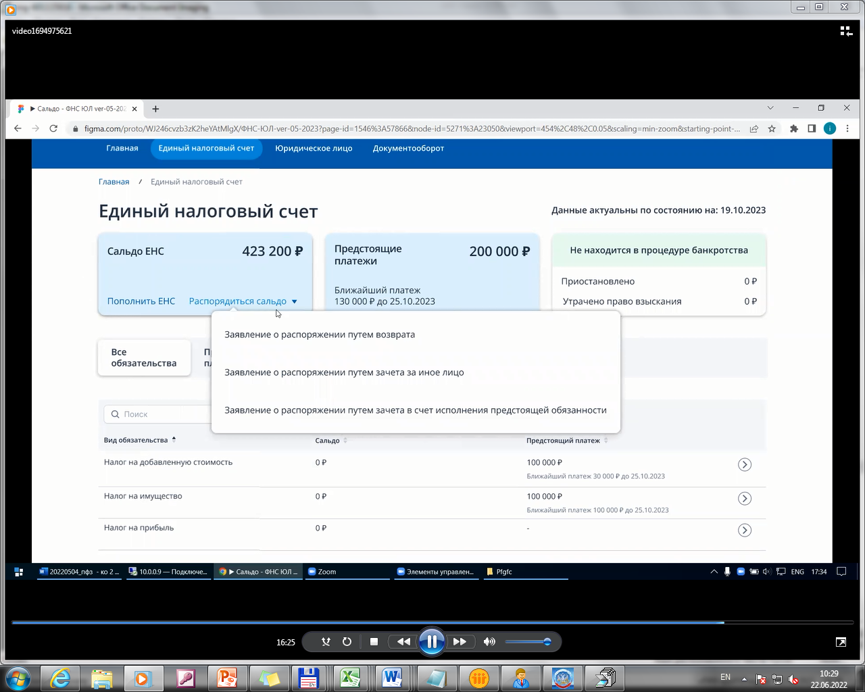
Как распорядиться положительным сальдо ЕНС
Способы подачи заявления на зачет
в электронной форме по ТКС, подписав усиленной квалифицированной электронной подписью;
- в электронной форме через личный кабинет налогоплательщика, подписав электронной подписью налогоплательщика (усиленной квалифицированной или неквалифицированной).
Способы подачи заявления на возврат
на бумаге;
- в электронной форме по ТКС, подписав усиленной квалифицированной ЭЦП;
- в электронной форме через личный кабинет налогоплательщика, подписавЭЦП;
- в составе налоговой декларации 3-НДФЛ.

Slide 15
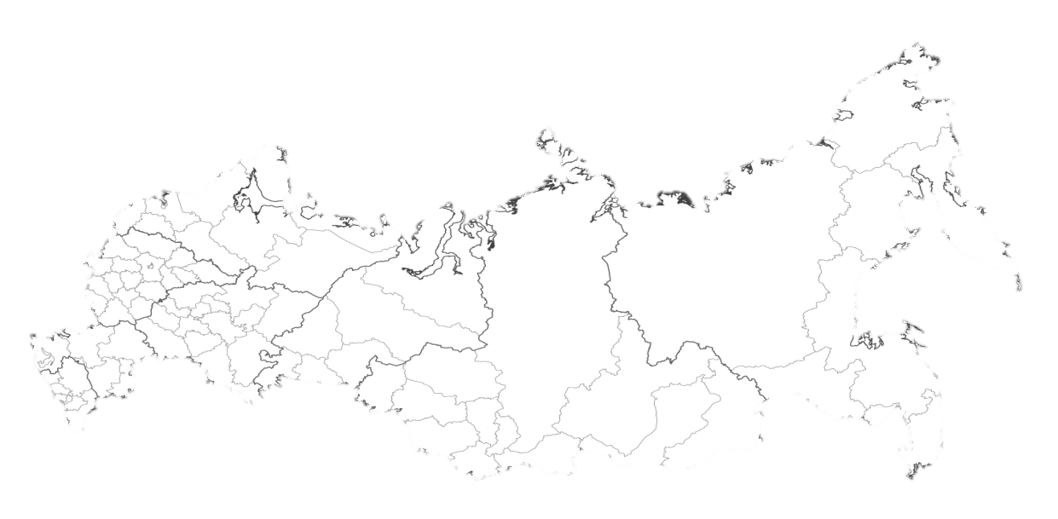






Как узнать сальдо ЕНС
Личный кабинет налогоплательщика.
Учетная бухгалтерская система налогоплательщика.
Справка о наличии положительного, отрицательного или нулевого сальдо ЕНС.
Справка о наличии отрицательного сальдо единого налогового счета содержит подробные сведения о задолженности в разрезе каждой конкретной обязанности по уплате налогов, в том числе по срокам ее возникновения. Так же к ней будет приложена карта расчета пеней с информацией о периодах наличия недоимки, на которую начислена пеня, и ключевой ставки рефинансирования Банка России.
С 01.01.2023 ГОДА
СПРАВКИ ПРЕДОСТАВЛЯЮТСЯ В ЛЮБОМ НАЛОГОВОМ ОРГАНЕ И МФЦ НА ТЕРРИТОРИИ РОССИЙСКОЙ ФЕДЕРАЦИИ

Slide 16





Как узнать сальдо ЕНС
В января 2024 года налоговые органы проводят
ИНДИВИДУАЛЬНЫЕ СВЕРКИ ПО ЕНС
С НАЛОГОПЛАТЕЛЬЩИКАМИ
ЕНС
Налогоплательщики, не согласные с корректностью начисления сальдо на едином налоговом счете (ЕНС), могут обратиться в свои налоговые органы для проведения индивидуальной сверки.
В феврале-апреле налоговые органы проведут индивидуальные сверки с такими лицами.
Рекомендуем перед запросом акта сверки обратиться в налоговый орган за предоставлением информации
Их Отдельных Карточек Налоговых Обязанностей

Slide 17
Хочу узнать подробнее

